Slide 1
Κλινική Άσκηση στη Φυσικοθεραπεία Μυοσκελετικών Κακώσεων και Παθήσεων
Ανοικτά Ακαδημαϊκά Μαθήματα στο ΤΕΙ Αθήνας
Ενότητα 12: Αρθροπλαστική Ώμου: Ενδείξεις, Αντενδείξεις, Χειρουργικές Τεχνικές
Σοφία Στάση, ΦΘ, MSc
Εργαστηριακή Συνεργάτης
Τμήμα Φυσικοθεραπείας – ΤΕΙ Αθήνας
Δρ. Γεώργιος Παπαθανασίου, ΦΘ, MSc, PhD
Αναπληρωτής Καθηγητής
Τμήμα Φυσικοθεραπείας – ΤΕΙ Αθήνας
Το περιεχόμενο του μαθήματος διατίθεται με άδεια Creative Commons εκτός και αν αναφέρεται διαφορετικά | Το έργο υλοποιείται στο πλαίσιο του Επιχειρησιακού Προγράμματος «Εκπαίδευση και Δια Βίου Μάθηση» και συγχρηματοδοτείται από την Ευρωπαϊκή Ένωση (Ευρωπαϊκό Κοινωνικό Ταμείο) και από εθνικούς πόρους.

Slide 2
Αρθροπλαστική του Ώμου Ενδείξεις - Αντενδείξεις

Slide 3
Αρθροπλαστική του Ώμου
«Αρθροπλαστική του Ώμου» ονομάζεται η χειρουργική διαδικασία με την οποία επιχειρείται η αναμόρφωση και η αντικατάσταση της κεφαλής του βραχιονίου ή και της αρθρικής επιφάνειας της ωμογλήνης από προθετικά εμφυτεύματα.
Η τεχνική της αρθροπλαστικής του ώμου καθυστέρησε πολύ να αναπτυχθεί σε σύγκριση με τις τεχνικές που αφορούν στην αρθροπλαστική του ισχίου και του γόνατος. Οι λόγοι είναι ότι:
Το αρθρικό σύστημα της ωμικής ζώνης επιτρέπει αντισταθμιστική κίνηση. Όταν υπάρχει περιορισμός στη γληνοβραχιόνια άρθρωση, το έλλειμμα αυτό αντισταθμίζεται με μεγαλύτερη κίνηση στην ωμοπλατοθωρακική άρθρωση.
Συχνά, οι ασθενείς «αποδέχονται» πιο εύκολα μία δυσλειτουργία του ώμου χρησιμοποιώντας λιγότερο το πάσχον άνω άκρο, σε αντίθεση με μια δυσλειτουργία του ισχίου ή του γόνατος όπου δυσχεραίνεται η βάδιση και η μετακίνηση στον χώρο.
[American Academy of Orthopaedic Surgeons (AΑOS), 2011]

Slide 4
Αρθροπλαστική Ώμου Ενδείξεις _{[1/2]}
Κύριες ενδείξεις για την αρθροπλαστική ώμου αποτελούν:
η ύπαρξη σοβαρού πόνου στον ώμο, ο οποίος επηρεάζει την εκτέλεση καθημερινών δραστηριοτήτων, όπως η προσέγγιση ενός αντικειμένου τοποθετημένου ψηλά, ή την αυτοεξυπηρέτηση των ασθενών (ντύσιμο, πλύσιμο, κλπ).
η ύπαρξη μέτριου έως σοβαρού πόνου κατά την ανάπαυση.
η ύπαρξη νυχτερινού πόνου που διακόπτει τον νυχτερινό ύπνο του ασθενή.
σημαντικό έλλειμμα λειτουργικότητας, όπως η απώλεια της κίνησης ή και η αδυναμία στον ώμο.
η αποτυχία ουσιαστικής βελτίωσης των συμπτωμάτων μετά συντηρητική φαρμακευτική θεραπεία, όπως η λήψη αντιφλεγμονώδους αγωγής και οι ενδοαρθρικές εγχύσεις κορτιζόνης, ή μετά από φυσικοθεραπευτική παρέμβαση.
[AΑOS, 2011]

Slide 5
Αρθροπλαστική Ώμου Ενδείξεις _{[2/2]}
Οι παθήσεις ή οι παθολογικές καταστάσεις οι οποίες προκαλούν βαριές αλλοιώσεις στην άρθρωση του ώμου και οδηγούν σε αρθροπλαστική ώμου είναι:
Oστεοαρθρίτιδα,
Ρευματοειδής αρθρίτιδα,
Μετατραυματική αρθρίτιδα,
Οστεονέκρωση της κεφαλής του βραχιονίου οστού,
Συντριπτικό ή πολυθραυσματικό κάταγμα της κεφαλής του βραχιονίου οστού,
Παραμελημένη ή πλημμελώς αποκαταστημένη ρήξη του πετάλου των στροφέων (rotator cuff arthropathy),
Και τέλος, μετά από αποτυχημένη ημιαρθροπλαστική επιφανείας, κλασσική ημιαρθροπλαστική, ή ακόμη πρότερη ολική αρθροπλαστική ώμου (primary arthroplasty).
[AΑOS, 2011]

Slide 6
Αρθροπλαστική Ώμου Αντενδείξεις
Απόλυτες αντενδείξεις στην πραγματοποίηση ολικής αρθροπλαστικής του ώμου αποτελούν:
Ενεργής λοίμωξη στην περιοχή της άρθρωσης του ώμου ή σε οποιαδήποτε άλλη περιοχή.
Μη σταθεροποιημένες παθήσεις που θα μπορούσαν να αυξήσουν σημαντικά τον κίνδυνο νοσηρότητας ή θνησιμότητας, όπως σοβαρή στεφανιαία νόσος, χρόνια αναπνευστική πνευμονοπάθεια, κλπ.
Σχετικές αντενδείξεις αποτελούν:
Νευροπαθητική αρθροπάθεια
Υπερβολικό σωματικό βάρος
Αντένδειξη αποτελεί επίσης -με εξαίρεση κατά περίπτωση- η ύπαρξη νευρολογικού ελλείμματος λόγω παθήσεων όπως η Σκλήρυνση κατά Πλάκας, η Νόσος του Parkinson ή η Ημιπληγία στη σύστοιχη πλευρά.

Slide 7
Αρθροπλαστική του Ώμου Στοιχεία Χειρουργικής Αντιμετώπισης

Slide 8
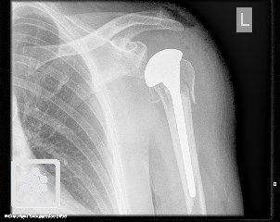
Αρθροπλαστική του Ώμου - Τύποι _{[1/3]}
Η Αρθροπλαστική του ώμου μπορεί να πραγματοποιηθεί ως:
κλασσική ημι-αρθροπλαστική (stemmed hemiarthroplasty), κατά την οποία αντικαθίσταται η κεφαλή του βραχιονίου οστού (εικόνα),
 shoulderdoc.co.uk με άδεια CC BY-SA 2.0
ημι-αρθροπλαστική επιφανείας (resurfacing shoulder hemiarthroplasty),
ανατομική ολική αρθροπλαστική (anatomical/conventional shoulder arthroplasty),
ανάστροφη ολική αρθροπλαστική (reverse shoulder arthroplasty).
β

Slide 9
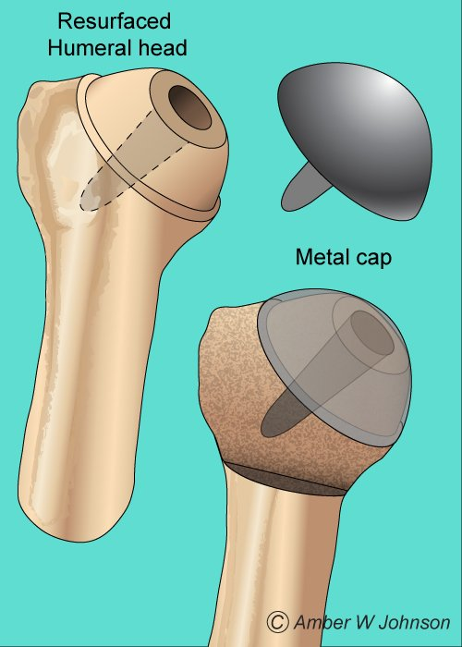
Αρθροπλαστική του Ώμου - Τύποι _{[2/3]}
Στην ημι-αρθροπλαστική επιφανείας αντικαθιστάται μόνο η αρθρική επιφάνεια της κεφαλής του βραχιονίου και η αφαίρεση οστού είναι πολύ μικρότερη, σε σύγκριση με μία κλασσική ημιαρθροπλαστική. Η διαδικασία συνίσταται στην τοποθέτηση ενός κοίλου μεταλλικού καλύμματος από κράμμα κοβαλτίου-χρωμίου πάνω στην ειδικά διαμορφωμένη κεφαλή του βραχιονίου, με ενσωματωμένη καρφίδα στερέωσης (εικόνα).
α
β
 akhanddoc.com

Slide 10
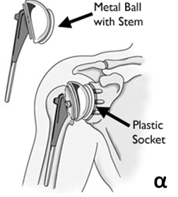
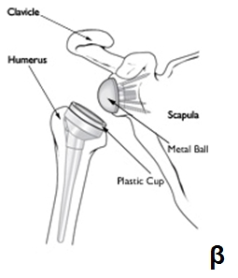
Αρθροπλαστική του Ώμου - Τύποι _{[3/3]}
Στην ανατομική ολική αρθροπλαστική του ώμου (ΟΑΩ) αντικαθίσταται η κεφαλή του βραχιονίου οστού και η αρθρική επιφάνεια της ωμογλήνης. (εικόνα α).
Στην ανάστροφη ολική αρθροπλαστική αντικαθιστώνται και οι δύο αρθρικές επιφάνειες της άρθρωσης του ώμου, αλλά στην ωμογλήνη τοποθετείται πρόθεση με κοίλο σχήμα, ενώ στο βραχιόνιο τοποθετείται πρόθεση της οποίας η αρθρική επιφάνεια είναι κυρτή (εικόνα β).
Παρατήρηση: Συχνότερα, η ανάστροφη ολική αρθροπλαστική χρησιμοποιείται σε περιπτώσεις αναθεώρησης ΟΑΩ (revision). Ενδέχεται να εφαρμοστεί ως primary, σε περιπτώσεις σοβαρής αρθροπάθειας, λόγω παραμελημένης ολικής ρήξης του πετάλου των στροφέων (rotator cuff arthropathy).
Reproduced with permission from OrthoInfo. © American Academy of Orthopaedic Surgeons. Rosemont, IL. http://orthoinfo.aaos.org.

Slide 11
Ανατομική Αρθροπλαστική Ώμου Τύποι Προθέσεων

Slide 12
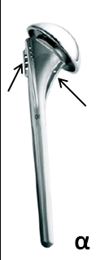
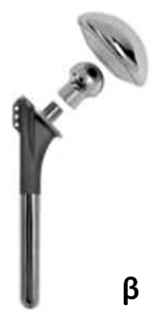
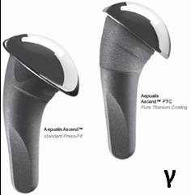
Βραχιόνια Πρόθεση - Τύποι _{[1/2]}
Στην ανατομική ΟΑΩ μπορεί να χρησιμοποιηθούν βραχιόνιες προθέσεις οι οποίες μπορεί να είναι:
μη-περιοριστικές, «μονοκόμματες» (unconstrained monoblock) (εικόνα α), ή
αρθρωτές (modular) (εικόνα β).
Σχεδιάσεις προθέσεων τελευταίας γενιάς, οι οποίες χρησιμοποιούνται σε primary αρθροπλαστική, φέρουν κοντύτερο στέλεχος «short stem» (εικόνα γ), αντί για στέλεχος standard μήκους.
 3.bp.blogspot.com
 img.medicalexpo.com
[Merolla G, 2013]
 oapublishinglondon.com

Slide 13
Βραχιόνια Πρόθεση - Τύποι _{[2/2]}
Παρατήρηση 1: Υπάρχουν σχεδιάσεις βραχιονίων προθέσεων στις οποίες υπάρχει ένα πτερύγιο (fin) με μία, δύο, ή τρεις οπές για την σταθεροποίηση του υπερακανθίου μυός. Εάν η αρθροπλαστική πραγματοποιείται λόγω κατάγματος, η πρόθεση θα πρέπει να είναι εφοδιασμένη με δύο πτερύγια (fins) που φέρουν οπές για την οστεοσυρραφή των βραχιονίων ογκωμάτων.
Παρατήρηση 2: Με σκοπό την καλύτερη εφαρμογή του κατώτερου άκρου του στελέχους της βραχιονίου πρόθεσης στην μετάφυση του οστού -και αναλόγως με τον σχεδιαστή της πρόθεσης- το σχήμα του στελέχους μπορεί να είναι κυλινδρικό (cylindrical), ραβδωτό (fluted), με τρία πτερύγια (tri-fin) ή με σπείρωμα (threaded).
[Merolla G, 2013]

Slide 14
Προθέσεις Ωμογλήνης
Οι προθέσεις που τοποθετούνται στην κοιλότητα της ωμογλήνης μπορεί να είναι:
Προθέσεις πολυαιθυλενίου με καρίνα (keeled), ή με πείρους (pegged),
Προθέσεις με μεταλλικό υπόστρωμα που φέρουν επένδυση πολυαιθυλενίου,
Προθέσεις με δοκιδωτό μεταλλικό υπόστρωμα που φέρουν επένδυση πολυαιθυλενίου.
[Merolla G,2013]

Slide 15
Μέθοδοι Σταθεροποίησης Προθέσεων
Η σταθεροποίηση του στελέχους στον βραχιόνιο αυλό μπορεί να γίνει με τη χρήση ακρυλικού τσιμέντου (polymethylmethacrylate cement, PMMA) ή χωρίς τσιμέντο, όπου για την ενσωμάτωση της πρόθεσης χρησιμοποιούνται επικαλύψεις οι οποίες προάγουν την βιολογική ανάπτυξη του οστού (π.χ. επικάλυψη από υδροξυαπατίτη).
Η γληνοειδής πρόθεση συγκρατείται είτε με ακρυλικό οστικό τσιμέντο, είτε χωρίς τσιμέντο, όπου για την ενσωμάτωση της πρόθεσης χρησιμοποιούνται ήλοι, ή μεταλλικά υποστρώματα με τραχιά επιφάνεια τα οποία τοποθετούνται pressfit και προάγουν την οστεοενσωμάτωση (osseointegration).
Παρατήρηση: Η χρήση του ακρυλικού τσιμέντου για την σταθεροποίηση της πρόθεσης στην γληνοειδή κοιλότητα καθορίζεται από την ποιότητα του οστικού αποθέματος του ασθενούς.

Slide 16
Ανατομική Αρθροπλαστική του Ώμου Στοιχεία Εμβιομηχανικής

Slide 17
Ολική Αρθροπλαστική του Ώμου Εμβιομηχανική Βραχιονίου Πρόθεσης _{[1/12]}
Μία χειρουργική επέμβαση αντικατάστασης της άρθρωσης του ώμου θεωρείται επιτυχημένη όταν το πρόθεμα του πολυαιθυλενίου της ωμογλήνης και η βραχιόνια πρόθεση έχουν τοποθετηθεί με βάση τα εμβιομηχανικά χαρακτηριστικά της φυσιολογικής άρθρωσης.
Τα εμβιομηχανικά χαρακτηριστικά που λαμβάνονται υπόψη είναι, το μέγεθος, το σχήμα και το offset της κεφαλής του βραχιονίου, η αυχενοδιαφυσιακή γωνία και η ορθή τρισδιάστατη τοποθέτηση της κεφαλής στον χώρο (3-D), καθώς επίσης και η απόσταση μεταξύ του ακρωμίου και του ανώτερου άκρου του βραχιονίου.
Όταν η προθετική κεφαλή τοποθετείται στην ίδια ακριβώς θέση στον χώρο (3-D) με την φυσιολογική θέση της κεφαλής του βραχιονίου, τότε επιτυγχάνεται η σωστή ανατομική ανακατασκευή της άρθρωσης.
[Iannotti JP, 2007]

Slide 18
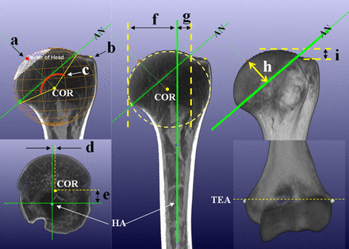
Ολική Αρθροπλαστική του Ώμου Εμβιομηχανική Βραχιονίου Πρόθεσης _{[2/12]}
Οι ανατομικές παράμετροι του βραχιονίου οι οποίες λαμβάνονται υπόψη είναι: Ο ανατομικός άξονας(AN), το κέντρο στροφής (COR), ο κεντρικός διαφυσιακός άξονας (HA), ο διαεπικονδυλιακός άξονας (TEA). Όπου:
a: το κεντρικό σημείο της καλύτερα προσαρμοσμένης σφαιροειδούς επιφάνειας της κεφαλής του βραχιονίου,
b: η κορυφή του μείζονoς βραχιονίου ογκώματος,
c: το αρθρικό τόξο (articular arc),
d: το οπίσθιο offset του κέντρου στροφής,
e: το έσω offset του κέντρου στροφής,
f: το offset της βραχιονίου κεφαλής,
g: το offset του μείζονoς βραχιονίου ογκώματος,
h: το πάχος της κεφαλής,
i: η διαφορά του ύψους της κεφαλής και του μείζονoς βραχιονίου ογκώματος.
 jbjs.org
[Merolla G,2013]

Slide 19
Ολική Αρθροπλαστική του Ώμου Εμβιομηχανική Βραχιονίου Πρόθεσης _{[3/12]}
Η διάμετρος της κεφαλής βραχιονίου ποικίλλει από 38 mm έως 58 mm (με ενδιάμεση τιμή τα 46 mm).
Συχνά, η ύπαρξη εκφυλιστικών αλλοιώσεων μεταβάλλει το σφαιρικό σχήμα της κεφαλής. Ως εκ τούτου, η κατάλληλη διάμετρος της πρόθεσης δεν μπορεί να προσδιοριστεί επακριβώς προεγχειρητικά. Έτσι, η διάμετρος της προθετικής κεφαλής επιλέγεται διεγχειρητικά, κατά τη στιγμή της δοκιμής, με βάση το ύψος του ημισφαιρίου που αφαιρείται και το οποίο έχει μία ευρεία γραμμική σχέση με τη διάμετρο της κεφαλής.
Ο λόγος του πάχους της βραχιονίου κεφαλής προς την ακτίνα καμπυλότητας της είναι αξιοσημείωτα σταθερή (περίπου από 0,7 έως 0,9), ανεξάρτητα από το ύψος του ασθενούς και το μέγεθος του βραχιονίου άξονα.
Επίσης, η επιφάνεια της βραχιονίου κεφαλής που έρχεται σε επαφή με την ωμογλήνη είναι ευθέως ανάλογη προς πάχος και την ακτίνα της.

Slide 20
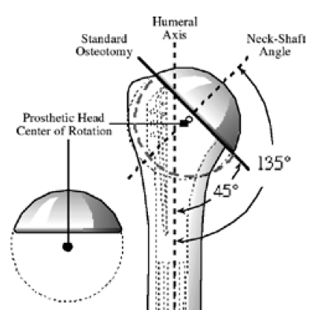
Ολική Αρθροπλαστική του Ώμου Εμβιομηχανική Βραχιονίου Πρόθεσης _{[4/12]}
Η αυχενοδιαφυσιακή γωνία (βραχιόνια γωνία κλίσης) κυμαίνεται μεταξύ 135° έως 140°.
Για τη διατήρηση της αυχενοδιαφυσιακής γωνίας και μετά την τοποθέτηση της βραχιονίου πρόθεσης, πραγματοποιείται οστεοτομία της κεφαλής σε κλίση 45°.
 obgynnews.com
Παρατήρηση 1: Καθώς, το κέντρο στροφής της κεφαλής του βραχιονίου έχει άμεση σχέση με την αυχενοδιαφυσιακή γωνία, η κατάλληλη κλίση της οστεοτομίας της κεφαλής του βραχιονίου διατηρεί το φυσιολογικό κέντρο στροφής και στην τεχνητή άρθρωση.

Slide 21
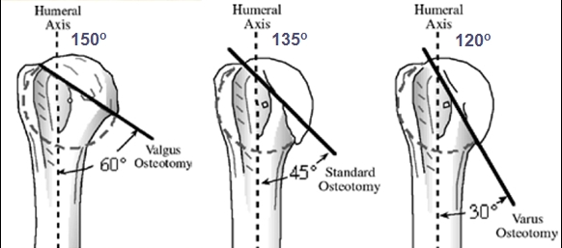
Ολική Αρθροπλαστική του Ώμου Εμβιομηχανική Βραχιονίου Πρόθεσης _{[5/12]}
Παρατήρηση 2:
Η αυχενοδιαφυσιακή γωνία στην πλειονότητα των ασθενών εμπίπτει στο στενό εύρος τιμών από τις 135° έως τις 140°. Ωστόσο υπάρχουν μερικά άτομα στα οποία η αυχενοδιαφυσιακή γωνία καταδεικνύει διακύμανση, με εύρος από 125° έως 150°.
Στις σπάνιες αυτές αποκλίσεις της αυχενοδιαφυσιακής γωνίας, η standard οστεοτομία των 45^{ο} θα έχει ως αποτέλεσμα την μετατόπιση του κέντρου στροφής του βραχιονίου.
 obgynnews.com
Για το λόγο αυτό, και με σκοπό να διατηρηθεί το φυσιολογικό κέντρο στροφής του βραχιονίου, όταν η αυχενοδιαφυσιακή γωνία είναι 150^{ο} γίνεται οστεοτομία 60^{ο}, ενώ όταν η αυχενοδιαφυσιακή γωνία είναι 120^{ο} γίνεται οστεοτομία 30^{ο} (εικόνα).

Slide 22
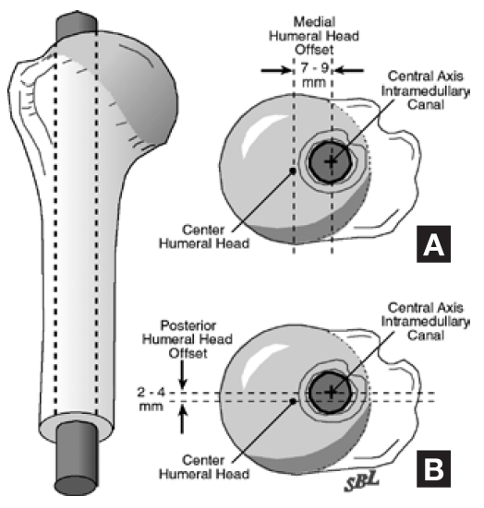
Ολική Αρθροπλαστική του Ώμου Εμβιομηχανική Βραχιονίου Πρόθεσης _{[6/12]}
Το κέντρο της βραχιονίου κεφαλής δεν συμπίπτει με το κέντρο του διαφυσιακού βραχιονίου άξονα (εικόνα).
Η απόσταση μεταξύ του κέντρου της βραχιονίου κεφαλής και του διαφυσιακού βραχιονίου άξονα -ο οποίος διέρχεται κεντρικά στο «ενδομυελικό κανάλι»- ορίζεται σαν offset της βραχιονίου κεφαλής.
Στον χώρο, περιγράφονται δύο offsets της βραχιονίου κεφαλής:
εσωτερικό (medial) offset,
οπίσθιο (posterior) offset.
 obgynnews.com
[Iannotti JP, 2007]

Slide 23
Ολική Αρθροπλαστική του Ώμου Εμβιομηχανική Βραχιονίου Πρόθεσης _{[7/12]}
Tο εσωτερικό (medial) offset της κεφαλής του βραχιονίου είναι περίπου από 7-9 mm έσω, ως προς τον διαφυσιακό άξονα του (εικόνα),
Το οπίσθιο (posterior) offset της κεφαλής του βραχιονίου είναι 2-4 mm οπίσθια, ως προς τον διαφυσιακό άξονα του (εικόνα).
,
[Iannotti JP, 2007]
 obgynnews.com

Slide 24
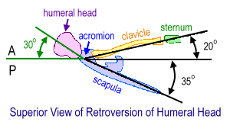
Ολική Αρθροπλαστική του Ώμου Εμβιομηχανική Βραχιονίου Πρόθεσης _{[8/12]}
Η οπίσθια απόκλιση (retroversion) της κεφαλής του βραχιονίου κυμαίνεται μεταξύ 20° έως 30° και η κατακόρυφη απόσταση μεταξύ του υψηλότερου σημείου αρθρικής επιφάνειας της κεφαλής και του υψηλότερου σημείου του μείζονος βραχιονίου ογκώματος είναι περίπου 8 χιλιοστά.
 pt.ntu.edu.tw
Ιδανικά, ο «κώνος» της πρόθεσης της βραχιονίου κεφαλής θα πρέπει να τοποθετείται στο κέντρο της εκτομημένης επιφάνειας της βραχιονίου μετάφυσης.
Επίσης, καθώς το κέντρο της φυσικής βραχιονίου κεφαλής δεν συμπίπτει με τον κεντρικό διαφυσιακό άξονα, η προθετική κεφαλή πρέπει επίσης να αντισταθμίζεται σε σχέση με τον κεντρικό άξονα του προθετικού στελέχους.
[Iannotti JP, 2007]

Slide 25
Ολική Αρθροπλαστική του Ώμου Εμβιομηχανική Βραχιονίου Πρόθεσης _{[9/12]}
Σε ανατομική αρθροπλαστική ώμου, μία σωστά τοποθετημένη προθετική κεφαλή πρέπει να εκπληρώνει τρία κριτήρια:
Τα offsets της πρόθεσης να είναι πανομοιότυπα με τα ανατομικά offsets.
Η οστεοτομία της κεφαλής να πραγματοποιηθεί ακριβώς κατά μήκος του ανατομικού αυχένα και με τη σωστή κλίση, ώστε να διατηρηθεί η φυσιολογική αυχενοδιαφυσιακή γωνία.
Το μέγεθος της προθετικής κεφαλής να αντιστοιχεί ακριβώς στο μέγεθος της φυσικής κεφαλής.
Όταν πληρούνται αυτά τα κριτήρια, τότε το κέντρο της πρόθεσης βρίσκεται στο κέντρο της επιφάνειας της οστεοτομίας και συνεπώς αναπαράγεται σωστά κέντρο της περιστροφής της βραχιονίου κεφαλής.
[Iannotti JP, 2007]

Slide 26
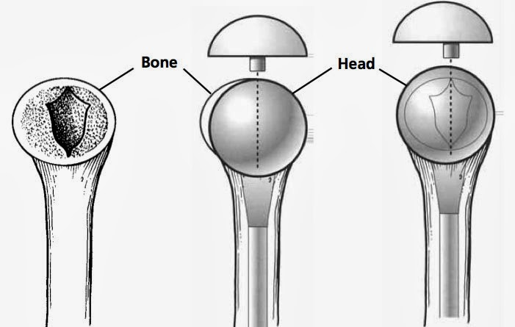
Ολική Αρθροπλαστική του Ώμου Εμβιομηχανική Βραχιονίου Πρόθεσης _{[10/12]}
Όταν τα κριτήρια αυτά δεν πληρούνται, μπορεί να συμβεί σε ασθενείς, τότε μία έκκεντρη κεφαλή βοηθά στη διόρθωση της αναντιστοιχίας του κέντρου του «κώνου» της κεφαλής με το κέντρο της επιφάνειας της οστεοτομίας.
Η έκκεντρη κεφαλή διασφαλίζει ότι η οστική επιφάνεια του εγγύς βραχιονίου θα καλυφθεί πλήρως, διατηρώντας παράλληλα τη φυσιολογική απόσταση της κεφαλής και του υψηλότερου σημείου του μείζονος βραχιονίου ογκώματος (8 χιλιοστά).
 4.bp.blogspot.com
[Iannotti JP, 2007 ; Merolla G,2013]

Slide 27
Ολική Αρθροπλαστική του Ώμου Εμβιομηχανική Βραχιονίου Πρόθεσης _{[11/12]}
Στην περίπτωση αυτή, η έκκεντρη κεφαλή έχει μετατοπισμένο τον ήλο στερέωσης κατά 4mm. Έτσι, κατά την διεγχειρητική τοποθέτησή της μπορεί να περιστραφεί κατάλληλα, ώστε να εξασφαλιστεί η μέγιστη δυνατή κάλυψη της επιφάνειας του εναπομείνοντος οστού του εγγύς βραχιονίου.
Παρατήρηση: Επίσης, έκκεντρη κεφαλή μπορεί να χρησιμοποιηθεί σε περιπτώσεις οπίσθιας πτώσης (posterior drop back) της κεφαλής του βραχιονίου.
[Matsen F 3rd, 2011]

Slide 28
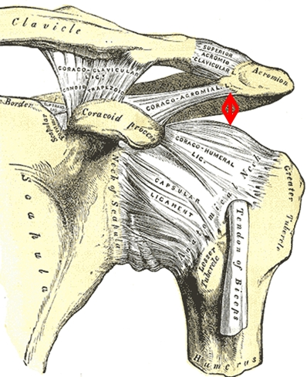
Ολική Αρθροπλαστική του Ώμου Εμβιομηχανική Βραχιονίου Πρόθεσης _{[12/12]}
Ιδιαίτερα σημαντική είναι η διατήρηση του φυσιολογικού κενού μεταξύ της κεφαλής του βραχιονίου και του ακρωμίου, (περίπου 2 cm, εικόνα).
Μεγαλύτερο από 2 cm κενό (overhanging joint) μειώνει την τάση των μυών και οδηγεί σε απώλεια δύναμης κατά την ανύψωση του άκρου.
Μικρότερο από 2 cm κενό οδηγεί σε πιο άκαμπτη άρθρωση (stiffer joint) και ενδεχομένως σε υπακρωμιακή πρόσκρουση (impingement) της κεφαλής κατά τη διάρκεια της ανύψωσης του άκρου.
“ “Gray326” από Pngbot διαθέσιμο ως κοινό κτήμα
[Iannotti JP, 2007]

Slide 29
Ολική Αρθροπλαστική του Ώμου Εμβιομηχανική Ωμογλήνης _{[1/7]}
Η τοποθέτηση της γληνοειδούς πρόθεσης στη σωστή ανατομική θέση είναι μία πολύ δύσκολη χειρουργική διαδικασία, η οποία μπορεί να εξηγήσει τα υψηλά ποσοστά χαλάρωσης της πρόθεσης (περίπου 30%), για τους ακόλουθους λόγους:
Το οστικό απόθεμα της εγγύς περιοχής της φυσικής γληνοειδούς κοιλότητας είναι πολύ περιορισμένο και συχνά μειώνεται περαιτέρω από την αρθρική φθορά και εκφύλιση.
Η ανατομική θέση προσδιορίζεται δύσκολα και παρουσιάζει μεγάλη μεταβλητότητα από ασθενή σε ασθενή (patient-specific variability).
Δεν υπάρχουν αξιόπιστα «οδηγά σημεία» (landmarks) για τον προσδιορισμό της θέσης του πτερυγίου της ωμοπλάτης, ο οποίος είναι απαραίτητος για την ακριβή τοποθέτηση της γληνοειδούς πρόθεσης στη φυσική/ανατομική θέση.
[Gregory TM, 2013]

Slide 30
Ολική Αρθροπλαστική του Ώμου Εμβιομηχανική Ωμογλήνης _{[2/7]}
Ως εκ τούτων, στην κλινική πράξη ο ορθοπαιδικός χειρουργός τοποθετεί την πρόθεση σε σχέση με τη version, την κλίση και τη στροφή της ωμογλήνης, στην ουδέτερη θέση (0^{ο}), η οποία είναι και η «standard» καθιερωμένη θέση.
[Favre P, 2008 ; Gregory TM, 2013]

Slide 31
Ολική Αρθροπλαστική του Ώμου Εμβιομηχανική Ωμογλήνης _{[3/7]}
Η ορθή τοποθέτηση της γληνοειδούς πρόθεσης βασίζεται στην μέτρηση τεσσάρων παραμέτρων, version, κλίση, γωνία στροφής και offset:
Version (εκδοχή): είναι η γωνία μεταξύ του προσανατολισμού της επιφάνειας της γληνοειδούς πρόθεσης (πράσινη γραμμή) και του προσανατολισμού του επιπέδου της ωμοπλάτης (κόκκινη γραμμή).
[Gregory TM, 2013]
 plosone.org διαθέσιμο με άδεια CC BY 2.5

Slide 32
Ολική Αρθροπλαστική του Ώμου Εμβιομηχανική Ωμογλήνης _{[4/7]}
Κλίση (inclination) είναι η γωνία που σχηματίζεται μεταξύ της γραμμής που φέρεται από το ανώτερο και το κατώτερο σημείο της γληνοειδούς πρόθεσης (πράσινης γραμμής) και της γραμμής που δείχνει τον προσανατολισμό του υπερακανθίου βόθρου (κόκκινη γραμμή).
[Gregory TM, 2013]
 plosone.org διαθέσιμο με άδεια CC BY 2.5

Slide 33
Ολική Αρθροπλαστική του Ώμου Εμβιομηχανική Ωμογλήνης _{[5/7]}
Γωνία στροφής: είναι η γωνία μεταξύ του προσανατολισμού του επιπέδου της ωμοπλάτης (κίτρινη γραμμή) και της γραμμής που φέρεται από το ανώτερο μέχρι το κατώτερο σημείο της γληνοειδούς πρόθεσης (πράσινη γραμμή).
[Gregory TM, 2013]
 plosone.org διαθέσιμο με άδεια CC BY 2.5

Slide 34
Ολική Αρθροπλαστική του Ώμου Εμβιομηχανική Ωμογλήνης _{[6/7]}
Ως offset ορίζεται η μικρότερη απόσταση μεταξύ του κέντρου της γληνοειδούς πρόθεσης (λευκός δείκτης στην CT) και του προσανατολισμού του επιπέδου της ωμοπλάτης (κίτρινη γραμμή).
[Gregory TM, 2013]
 plosone.org διαθέσιμο με άδεια CC BY 2.5

Slide 35
Ολική Αρθροπλαστική του Ώμου Εμβιομηχανική Ωμογλήνης _{[7/7]}
Με βάση σχετικές μελέτες, για τη βελτιστοποίηση των μακροπρόθεσμων αποτελεσμάτων μετά από μία ΟΑΩ, προτείνεται η προεγχειρητική απεικονιστική εκτίμηση της γληνοειδούς κοιλότητας με υπολογιστική αξονική τομογραφία.
[Gregory TM, 2013]
Παρατήρηση: Η εξατομικευμένη κατανόηση των ανατομικών χαρακτηριστικών της γληνοειδούς κοιλότητας, των χαρακτηριστικών και παραμέτρων της εκάστοτε πρόθεσης, καθώς και η περαιτέρω μελέτη της εμβιομηχανικής της ανακατασκευασμένης γληνοβραχιονίου άρθρωσης, είναι αναγκαίες προϋποθέσεις για τη βελτιστοποίηση των μακροπρόθεσμων αποτελεσμάτων μετά από μία ΟΑΩ.

Slide 36
Ανάστροφη Αρθροπλαστική του Ώμου Στοιχεία Εμβιομηχανικής

Slide 37
Ανάστροφη Αρθροπλαστική Ώμου _{[1/5]}
Ο τύπος αυτός αρθροπλαστικής ονομάζεται «ανάστροφος» διότι οι αρθρικές επιφάνειες αντικαθιστώνται αντίστροφα από την ανατομική τους σχέση.
Στη θέση της ωμογλήνης τοποθετείται μια μεταλλική σφαίρα (glenosphere), ενώ στη θέση της βραχιόνιας κεφαλής τοποθετείται μια κοίλη επιφάνεια που αποτελείται από πολυαιθυλένιο το οποίο στηρίζεται σε ένα στειλεό, ο οποίος εισέρχεται εντός του μυελικού αυλού του βραχιονίου οστού.
Με τον τρόπο αυτό, η κοίλη επιφάνεια του βραχιονίου κινείται επί της αντίστοιχης κυρτής glenosphere, αντίθετα δηλαδή με ότι συμβαίνει στο φυσιολογικό ώμο.

Slide 38
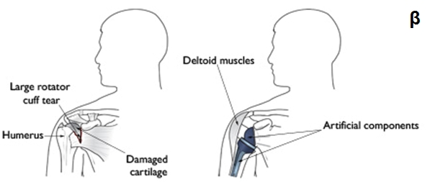
Ανάστροφη Αρθροπλαστική Ώμου _{[2/5]}
Σε μεγάλες εκφυλιστικές ή παραμελημένες ρήξεις του τενοντίου πετάλου των στροφέων, η βλάβη είναι μη-επιδιορθώσιμη, εμφανίζεται «ψευδοπαράλυση» και η λειτουργικότητα του ώμου καταργείται λόγω έλλειψης ενός σταθερού υπομοχλίου για την ανύψωση του βραχίονα.
Η ανάστροφη αρθροπλαστική του ώμου (reverse shoulder replacement) αποτελεί μία σοβαρή τεχνική εκλογής, όπου για την ανύψωση του άνω άκρου απαιτείται μόνο η λειτουργία του δελτοειδή (εικόνα).
Reproduced with permission from OrthoInfo. © American Academy of Orthopaedic Surgeons. Rosemont, IL. http://orthoinfo.aaos.org.

Slide 39
Ανάστροφη Αρθροπλαστική Ώμου _{[3/5]}
Σε λειτουργική ανεπάρκεια του στροφικού πετάλου, η ανάστροφη αρθροπλαστική αποτρέπει την προς τα άνω μετατόπιση του βραχιονίου, γι΄αυτό και συνήθως προτείνεται ως primary ΟΑΩ.
Η ανάστροφη αρθροπλαστική έχει μία μη-ανατομική αυχενοδιαφυσιακή γωνία 155° (έναντι της φυσιολογικής 135° - 140°) και το προκύπτον διάνυσμα της δύναμης του δελτοειδή είναι σε γωνία τουλάχιστον 45° με τη γληνοειδή κεντρική γραμμή, μειώνοντας σημαντικά τον κίνδυνο εξάρθρωσης.
[Smithers CJ, 2011; Oh JH, 2014]

Slide 40
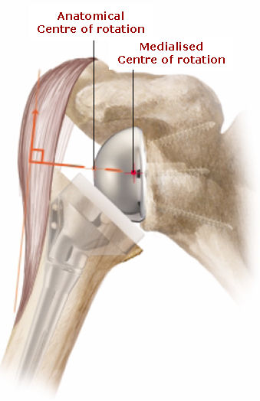
Ανάστροφη Αρθροπλαστική Ώμου _{[4/5]}
Η θέση του κέντρου περιστροφής επηρεάζει το εύρος κίνησης της άρθρωσης του ώμου και τον μοχλοβραχίονα δύναμης του δελτοειδή μυ.
Οι περισσότεροι χειρουργοί τείνουν να τοποθετήσουν την glenosphere ελαφρώς προς τα κάτω και έσω, μετατοπίζοντας αντίστοιχα το κέντρο περιστροφής. Ο χειρισμός αυτός έχει δειχθεί ότι μεγιστοποιεί το εύρος της απαγωγής και την ελεύθερη κίνηση του ώμου, πριν η βραχιόνια πρόθεση προσκρούσει στο ακρώμιο.
[Gerber C, 2009; Walker M, 2011]
 shoulderdoc.co.uk διαθέσιμο με άδεια CC BY-SA 2.0

Slide 41
Ανάστροφη Αρθροπλαστική Ώμου _{[5/5]}
Ο φυσιολογικός μοχλοβραχίονας δύναμης του δελτοειδούς -με το μέλος στην ανατομική θέση-, απεικονίζεται στην εικόνα Α (μαύρη γραμμή).
Μετά από ανάστροφη ΟΑΩ, η κατάλληλη εμφύτευση της glenosphere μετατοπίζει το κέντρο περιστροφής της άρθρωσης προς τα έσω, αυξάνοντας τον μοχλοβραχίονα δύναμης του δελτοειδούς, και άρα, τη ροπή απαγωγής (εικόνα Β).
Επιπλέον, αυξάνεται το μήκος του δελτοειδούς (ακρώμιο → πρόσφυσή του στο βραχιόνιο), προσδίδοντάς του πρόσθετο μηχανικό πλεονέκτημα (εικόνες Α & Β).
Και τα δύο αυτά χαρακτηριστικά της ανάστροφης ΟΑΩ αυξάνουν τη ροπή απαγωγής, διευκολύνοντας έτσι σημαντικά την ανύψωση του μέλους.
Α
 Προσωπικά αρχεία
Β

Slide 42
Αρθροπλαστική του Ώμου Χειρουργική Τεχνική

Slide 43
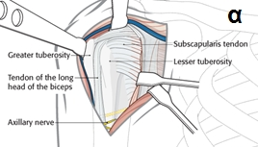
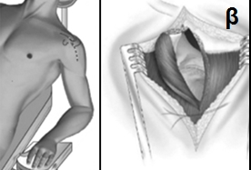
Χειρουργικές Προσπελάσεις
Οι επικρατούσες χειρουργικές προσπελάσεις που χρησιμοποιούνται κατά την αρθροπλαστική ώμου είναι:
Η Θωρακοδελτοειδής προσπέλαση (deltopectoral) (εικόνα α),
Η Πρόσθια προσπέλαση (anterosuperior) (εικόνα β).
 aofoundation.org, Copyright by AO Foundation, Switzerland
 ncbi.nlm.nih.gov
Παρατήρηση: Συνήθως, χρησιμοποιείται η θωρακοδελτοειδής προσπέλαση διότι διατηρούνται οι προσφύσεις του δελτοειδή μυ, προστατεύεται η κεφαλική φλέβα και πραγματοποιείται ικανοποιητική αποκάλυψη της άρθρωσης με αποτέλεσμα τη γρηγορότερη κινητοποίηση του μέλους.

Slide 44
Ανατομική Αρθροπλαστική του Ώμου Χειρουργική Διαδικασία

Slide 45
Χειρουργική Διαδικασία Ανατομικής ΟΑΩ _{[1/5]}
Κατά την ανατομική ολική αρθροπλαστική ώμου πραγματοποιούνται τα ακόλουθα χειρουργικά βήματα:
Τομή δέρματος, διάνοιξη του διαστήματος μεταξύ του δελτοειδή και μείζονα θωρακικού μυ,
Η κεφαλική φλέβα αναγνωρίζεται και παραμερίζεται πλευρικά μαζί με τον δελτοειδή,
Αναγνωρίζονται και προστατεύονται το μασχαλιαίο και το άνω-έξω μυοδερματικό νεύρο και, εάν είναι δυνατόν να σωθεί, ο κορακοακρωμιακός σύνδεσμος,
Παρασκευάζονται και συγκρατούνται ο υπερακάνθιος και ο υποπλάτιος και πραγματοποιείται αφαίρεση του αρθρικού θυλάκου,
Εξαρθρώνεται η κεφαλή, με μια κίνηση του άκρου σε προσαγωγή, έκταση και έξω στροφή. Σε αυτό το στάδιο, αφαιρούνται τα οστεόφυτα για την πλήρη έκθεση του μεγέθους της βραχιονίου κεφαλής,

Slide 46
Χειρουργική Διαδικασία Ανατομικής ΟΑΩ _{[2/5]}
Προσδιορίζεται το βραχιόνιο ενδομυελικό κανάλι, με οδηγό σημείο 1 cm άνω και έσω από την οστική πρόσφυση της μακράς κεφαλής του δικεφάλου μυός.
Εκτελείται η οστεοτομία της κεφαλής.
Διανοίγεται βαθμιαία το μυελικό κανάλι, ώστε να τοποθετηθεί το στέλεχος της βραχιονίου πρόθεσης.
Ακολουθεί δοκιμαστική τοποθέτηση της βραχιονίου προθέσεως μέσα στον αυλό του βραχιονίου και της δοκιμαστικής κεφαλής. Με τον τρόπο αυτό, επιλέγεται το μέγεθος του «κώνου» της κεφαλής αλλά και το σωστό σημείο που θα τοποθετηθεί το στέλεχος της βραχιονίου πρόθεσης μέσα στο βραχιόνιο, ώστε να αποκατασταθεί το πραγματικό μήκος του βραχιονίου.
Πραγματοποιείται ολική αφαίρεση του επιχείλιου χόνδρου.

Slide 47
Χειρουργική Διαδικασία Ανατομικής ΟΑΩ _{[3/5]}
Ορίζεται ο προσανατολισμός της γληνοειδούς επιφάνειας και διανοίγεται μια κεντρική οπή προκειμένου να παρασκευαστεί το υποχόνδριο οστό και, εάν χρειαστεί περαιτέρω διόρθωση της γληνοειδούς κοιλότητας, χρησιμοποιείται γλύφανο για την αφαίρεση του γληνοειδούς χόνδρου, μορφοποιώντας κατάλληλα το υποχόνδριο οστό.
Παρατήρηση: Η διάνοιξη της οπής είναι ένα κρίσιμο βήμα για τη διόρθωση του προσανατολισμού της γληνοειδούς κοιλότητας, αλλά σε περίπτωση αφαίρεσης υπερβολικού ποσού υποχονδρίου οστού, ελλοχεύει ο άμεσος κίνδυνος διεγχειρητικού κατάγματος, ή ο μακροπρόθεσμος κίνδυνος αποδυνάμωσης του οστού, με αποτέλεσμα την χαλάρωση της γληνοειδούς πρόθεσης.

Slide 48
Χειρουργική Διαδικασία Ανατομικής ΟΑΩ _{[4/5]}
Μετά την επαλήθευση του μεγέθους της γληνοειδούς πρόθεσης πραγματοποιείται η σταθεροποίησή της.
Πριν την τοποθέτηση των τελικών υλικών πραγματοποιείται και πάλι δοκιμαστική ανάταξη με τη δοκιμαστική πρόθεση και την κεφαλή, ώστε να επιβεβαιωθεί η ομαλή λειτουργία της γληνοβραχιονίου αρθρώσεως του ώμου.
Τέλος, ακολουθεί η τοποθέτηση παροχέτευσης και η διαδικασία σύγκλεισης κατά στρώματα.

Slide 49
Χειρουργική Διαδικασία Ανατομικής ΟΑΩ _{[5/5]}
Παρατήρηση 1: Εάν η σταθεροποίηση της γληνοειδούς πρόθεσης πραγματοποιηθεί με βίδες, αυτές τοποθετούνται υπό γωνία 30°, σε σχέση με το κέντρο της γληνοειδούς κοιλότητας.
Παρατήρηση 2: Εάν η αρθροπλαστική του ώμου γίνεται μετά από κάταγμα, πραγματοποιείται οστεοσυρραφή των βραχιονίων ογκωμάτων μαζί με τη πρόθεση και το βραχιόνιο οστό, ώστε το τελικό αποτέλεσμα να είναι ανατομικό για ομαλότερη μελλοντική λειτουργία των μυών του στροφικού πετάλου.

Slide 50
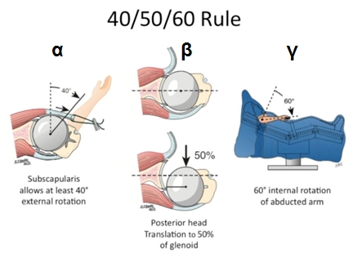
Ο Κανόνας «40/50/60»
Διεγχειρητικά, ελέγχεται το κατάλληλο μέγεθος και η ορθή τοποθέτηση της βραχιονίου κεφαλής και του πολυαιθυλενίου της ωμογλήνης με τον κανόνα «40/50/60», σύμφωνα με τον οποίο θα πρέπει κατά την κινητοποίηση του μέλους από τον χειρουργό:
Η τάση του υποπλατίου μυ να επιτρέπει τουλάχιστον 40^{ο} έξω στροφής (εικόνα α),
Μετά το τέλος της παθητικής οπίσθιας μετατόπισης της κεφαλής, να παραμένει καλυμμένο το 50% της αρθρικής επιφάνειας της ωμογλήνης (εικόνα β),
Από θέση απαγωγής του ώμου, να πραγματοποιείται 60^{ο} έσω στροφής (εικόνα γ).
 houlderarthritis.blogspot.gr
[Matsen F 3rd, 2011]

Slide 51
Ανάστροφη Αρθροπλαστική του Ώμου Χειρουργική Διαδικασία

Slide 52
Χειρουργική Διαδικασία Ανάστροφης ΟΑΩ _{[1/4]}
Κατά την primary ανάστροφη ολική αρθροπλαστική ώμου πραγματοποιούνται τα ακόλουθα χειρουργικά βήματα:
Τομή δέρματος, διάνοιξη του διαστήματος μεταξύ του δελτοειδή και μείζονα θωρακικού μυ.
Η κεφαλική φλέβα αναγνωρίζεται και παραμερίζεται πλευρικά μαζί με τον δελτοειδή.
Αναγνωρίζονται και προστατεύονται το μασχαλιαίο και το άνω-έξω μυοδερματικό νεύρο.
Ο οδηγός προσδιορισμού του ενδομυελικού καναλιού του βραχιονίου τοποθετείται στην κορυφή της βραχιονίου κεφαλής και ρυθμίζεται σε 20° οπίσθιας κλίσης.

Slide 53
Χειρουργική Διαδικασία Ανάστροφης ΟΑΩ _{[2/4]}
Η οστεοτομία της βραχιονίου κεφαλής πραγματοποιείται με κλίση 155°, ενώ η «θυσία» του μήκους του οστού θα πρέπει να είναι η ελάχιστη δυνατή, ώστε να διασφαλιστεί η σωστή τάση των μυών και να ελαχιστοποιηθεί ο κίνδυνος μετεγχειρητικής αστάθειας.
Μια δοκιμαστική πρόθεση βραχιονίου εισάγεται, ώστε να προστατευθεί η επίφυση του βραχιονίου κατά τους χειρουργικούς χειρισμούς.
Η γληνοειδής περιοχή παρασκευάζεται με απομάκρυνση του επιχείλιου χόνδρου, διανοίγεται μία οπή ώστε να τοποθετηθεί η βάση της γληνοσφαίρας (metaglene) και προσδιορίζεται η κατεύθυνση της.
Παρατήρηση 1: Μια σημαντική φθορά του υποχόνδριου γληνοειδούς οστού μπορεί να απαιτεί τοποθέτηση οστικού μοσχεύματος, το οποίο λαμβάνεται από την εκτομημένη βραχιόνιο κεφαλή.

Slide 54
Χειρουργική Διαδικασία Ανάστροφης ΟΑΩ _{[3/4]}
Παρατήρηση 2: Σε αυτό το στάδιο, είναι απαραίτητο να αποφευχθεί οποιαδήποτε προς τα άνω μετατόπιση του εγγύς βραχιονίου, διότι μπορεί να οδηγήσει στην εμφύτευση της γληνοσφαίρας με μια κλίση προς τα άνω (tilt). Επίσης, αποφεύγεται η διάνοιξη του κέντρου οπής σε πολύ υψηλή θέση, η οποία μπορεί στη συνέχεια να οδηγήσει σε πρόσκρουση του βραχιονίου κατά την προσαγωγή. Η βέλτιστη θέση της βάσης της γληνοειδούς πρόθεσης (metaglene) είναι με κλίση ελαφρώς προς τα κάτω, με την γληνοσφαίρα να επικαλύπτει το κάτω χείλος της γληνοειδούς περιοχής.

Slide 55
Χειρουργική Διαδικασία Ανάστροφης ΟΑΩ _{[4/4]}
Κατόπιν, η βάση (metaglene) ασφαλίζεται στο οστό με δύο ή τέσσερις βίδες και η γληνοσφαίρα συνδέεται με τη βάση με μια βίδα.
Αφού έχει τοποθετηθεί η γληνοσφαίρα, διανοίγεται το βραχιόνιο κανάλι και επιλέγεται το κατάλληλο μέγεθος του στελέχους, στο οποίο είναι τοποθετημένο ένα δοκιμαστικό ένθετο πολυαιθυλενίου μικρότερου πάχους από το τελικό.
Δοκιμάζεται η σταθερότητα των προθέσεων, καθορίζεται το πάχος του ενθέτου του πολυαιθυλενίου κατά την προσαγωγή και αξιολογείται η τάση του δελτοειδούς μυός.
Τοποθετείται το τελικό ένθετο του πολυαιθυλενίου, το οποίο συνήθως έχει πάχος 6 χιλιοστά, και
Τέλος, ακολουθεί η τοποθέτηση παροχέτευσης και η διαδικασία σύγκλεισης κατά στρώματα.

Slide 56
Αρθροπλαστική του Ώμου Επιπλοκές

Slide 57
Αρθροπλαστική του Ώμου Επιπλοκές
Οι συνηθέστερες επιπλοκές μετά από αρθροπλαστική ώμου είναι:
Κάταγμα ωμογλήνης ή κεφαλής βραχιονίου ή περιπροθετικό κάταγμα,
Νευραπραξία του πρόσθιου ή του οπισθίου κλάδου του μασχαλιαίου νεύρου ή του άνω-έξω δερματικού νεύρου του βραχίονα,
Θρομβοεμβολή,
Επιμόλυνση, η οποία σχετίζεται με τον σχηματισμό μετεγχειρητικού αιματώματος,
Αστάθεια της γληνοβραχιονίου άρθρωσης (30%),
Εξάρθρημα της πρόθεσης,
Δυσκαμψία ώμου (Shoulder Stiffness),
Χαλάρωση των προθέσεων λόγω οστεόλυσης (2%),
Θνησιμότητα σε ποσοστό 0,4- 0,6%.

Slide 58
Αρθροπλαστική του Ώμου Δυσκαμψία
Η δυσκαμψία, μετά από αρθροπλαστική στον ώμο, αντιμετωπίζεται συνήθως χειρουργικά, αφού διερευνηθεί και αναγνωρισθεί η αιτία η οποία την προκαλεί:
Εάν η αιτία είναι η δημιουργία συμφύσεων, τότε πραγματοποιείται απελευθέρωση των μαλακών ιστών (οι συμφύσεις του υποπλατίου μυ απαιτούν περιμετρική απελευθέρωση),
Σε περίπτωση overstuffed της άρθρωσης, αναγνωρίζεται ποια πρόθεση έχει μεγαλύτερο από το πρέπον μέγεθος και αντικαθίσταται με νέο εμφύτευμα μικρότερου μεγέθους. Εάν η κεφαλή της πρόθεσης είναι μεγάλη, αντικαθιστάται με νέα μειωμένης διαμέτρου και πιθανόν μειωμένου offset. Εάν το πολυαιθυλένιο της ωμογλήνης είναι παχύτερο, αντικαθιστάται με νέο μικρότερου πάχους.
Παρατήρηση: Ενδέχεται η απελευθέρωση των μαλακών ιστών από τις συμφύσεις να πραγματοποιηθεί είτε με τυπική χειρουργική διάνοιξη, είτε με αρθροσκόπηση.

Slide 59
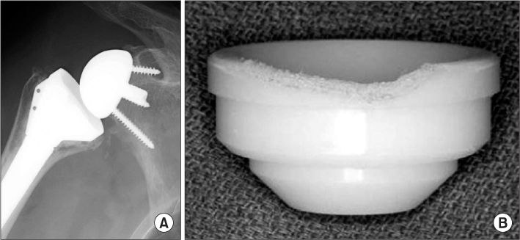
Ανάστροφη Αρθροπλαστική Ώμου Φθορά Πολυαιθυλενίου
Σε ανάστροφη ΟΑΩ, όταν η glenosphere είναι μικρότερου μεγέθους από το ορθό, ή λόγω πλημμελούς τοποθέτησης δεν επικαλύπτει το κάτω χείλος της γληνοειδούς περιοχής, εμφανίζεται με το χρόνο φθορά σε σχήμα «V» του πολυαιθυλενίου της βραχιονίου πρόθεσης λόγω τριβής στην πρόθεση ωμογλήνης (scapular notching).
 jkoa.org διαθέσιμο με άδεια CC BY-NC 3.0

Slide 60
Τέλος Ενότητας

Slide 61
Σημειώματα

Slide 62
Αναφορά
Γεώργιος Παπαθανασίου, Σοφία Στάση. «Κλινική Άσκηση στη Φυσικοθεραπεία Μυοσκελετικών Κακώσεων και Παθήσεων. Ενότητα 12: Αρθροπλαστική Ώμου: Ενδείξεις, Αντενδείξεις, Χειρουργικές Τεχνικές». Έκδοση: 1.0. Αθήνα 2014. Διαθέσιμο από τη δικτυακή διεύθυνση: ocp.teiath.gr. Copyright Τεχνολογικό Εκπαιδευτικό Ίδρυμα Αθήνας, Γεώργιος Παπαθανασίου, Σοφία Στάση 2014.

Slide 63
Σημείωμα Αδειοδότησης
Το παρόν υλικό διατίθεται με τους όρους της άδειας χρήσης Creative Commons Αναφορά, Μη Εμπορική Χρήση Παρόμοια Διανομή 4.0 [1] ή μεταγενέστερη, Διεθνής Έκδοση. Εξαιρούνται τα αυτοτελή έργα τρίτων π.χ. φωτογραφίες, διαγράμματα κ.λ.π., τα οποία εμπεριέχονται σε αυτό. Οι όροι χρήσης των έργων τρίτων επεξηγούνται στη διαφάνεια «Επεξήγηση όρων χρήσης έργων τρίτων».
Τα έργα για τα οποία έχει ζητηθεί άδεια αναφέρονται στο «Σημείωμα Χρήσης Έργων Τρίτων».
[1] http://creativecommons.org/licenses/by-nc-sa/4.0/
Ως Μη Εμπορική ορίζεται η χρήση:
που δεν περιλαμβάνει άμεσο ή έμμεσο οικονομικό όφελος από την χρήση του έργου, για το διανομέα του έργου και αδειοδόχο
που δεν περιλαμβάνει οικονομική συναλλαγή ως προϋπόθεση για τη χρήση ή πρόσβαση στο έργο
που δεν προσπορίζει στο διανομέα του έργου και αδειοδόχο έμμεσο οικονομικό όφελος (π.χ. διαφημίσεις) από την προβολή του έργου σε διαδικτυακό τόπο
Ο δικαιούχος μπορεί να παρέχει στον αδειοδόχο ξεχωριστή άδεια να χρησιμοποιεί το έργο για εμπορική χρήση, εφόσον αυτό του ζητηθεί.

Slide 64
Επεξήγηση όρων χρήσης έργων τρίτων
©
Δεν επιτρέπεται η επαναχρησιμοποίηση του έργου, παρά μόνο εάν ζητηθεί εκ νέου άδεια από το δημιουργό.
διαθέσιμο με άδεια CC-BY
Επιτρέπεται η επαναχρησιμοποίηση του έργου και η δημιουργία παραγώγων αυτού με απλή αναφορά του δημιουργού.
διαθέσιμο με άδεια CC-BY-SA
Επιτρέπεται η επαναχρησιμοποίηση του έργου με αναφορά του δημιουργού, και διάθεση του έργου ή του παράγωγου αυτού με την ίδια άδεια.
διαθέσιμο με άδεια CC-BY-ND
Επιτρέπεται η επαναχρησιμοποίηση του έργου με αναφορά του δημιουργού.
Δεν επιτρέπεται η δημιουργία παραγώγων του έργου.
διαθέσιμο με άδεια CC-BY-NC
Επιτρέπεται η επαναχρησιμοποίηση του έργου με αναφορά του δημιουργού.
Δεν επιτρέπεται η εμπορική χρήση του έργου.
διαθέσιμο με άδεια CC-BY-NC-SA
Επιτρέπεται η επαναχρησιμοποίηση του έργου με αναφορά του δημιουργού
και διάθεση του έργου ή του παράγωγου αυτού με την ίδια άδεια.
Δεν επιτρέπεται η εμπορική χρήση του έργου.
διαθέσιμο με άδεια CC-BY-NC-ND
Επιτρέπεται η επαναχρησιμοποίηση του έργου με αναφορά του δημιουργού.
Δεν επιτρέπεται η εμπορική χρήση του έργου και η δημιουργία παραγώγων του.
διαθέσιμο με άδεια
CC0 Public Domain
Επιτρέπεται η επαναχρησιμοποίηση του έργου, η δημιουργία παραγώγων αυτού και η εμπορική του χρήση, χωρίς αναφορά του δημιουργού.
διαθέσιμο ως κοινό κτήμα
Επιτρέπεται η επαναχρησιμοποίηση του έργου, η δημιουργία παραγώγων αυτού και η εμπορική του χρήση, χωρίς αναφορά του δημιουργού.
χωρίς σήμανση
Συνήθως δεν επιτρέπεται η επαναχρησιμοποίηση του έργου.

Slide 65
Διατήρηση Σημειωμάτων
Οποιαδήποτε αναπαραγωγή ή διασκευή του υλικού θα πρέπει να συμπεριλαμβάνει:
το Σημείωμα Αναφοράς
το Σημείωμα Αδειοδότησης
τη δήλωση Διατήρησης Σημειωμάτων
το Σημείωμα Χρήσης Έργων Τρίτων (εφόσον υπάρχει)
μαζί με τους συνοδευόμενους υπερσυνδέσμους.

Slide 66
Σημείωμα Χρήσης Έργων Τρίτων
Το Έργο αυτό κάνει χρήση των ακόλουθων έργων:
Εικόνες από AO Foundation.
Εικόνες με άδεια από OrthoInfo. © American Academy of Orthopaedic Surgeons. Rosemont, IL. http://orthoinfo.aaos.org.

Slide 67
Χρηματοδότηση
Το παρόν εκπαιδευτικό υλικό έχει αναπτυχθεί στo πλαίσιo του εκπαιδευτικού έργου του διδάσκοντα.
Το έργο «Ανοικτά Ακαδημαϊκά Μαθήματα στο ΤΕΙ Αθηνών» έχει χρηματοδοτήσει μόνο την αναδιαμόρφωση του εκπαιδευτικού υλικού.
Το έργο υλοποιείται στο πλαίσιο του Επιχειρησιακού Προγράμματος «Εκπαίδευση και Δια Βίου Μάθηση» και συγχρηματοδοτείται από την Ευρωπαϊκή Ένωση (Ευρωπαϊκό Κοινωνικό Ταμείο) και από εθνικούς πόρους.

